Slide 1



DEV ACADEMY
CURSO SUPERIOR DE TECNOLOGIA EM
ANÁLISE E DESENVOLVIMENTO DE SISTEMAS
Professor Bruno Cezario
Email: brunoscezario@souunisuam.com.br

Slide 2

TIPOS DE DADOS NUMÉRICOS

Slide 3
TINYNT
Um inteiro muito pequeno. A faixa deste inteiro com sinal é de -128 até 127. A faixa sem sinal é de 0 até 255.

Slide 4
BIT, BOOL, BOOLEAN
Estes são sinônimos para TINYINT(1).
O sinônimo BOOLEAN foi adicionado na versão 4.1.0. Um tipo boolean verdadeiro será introduzido de acordo com o SQL-99.

Slide 5
SMALLINT
Um inteiro pequeno. A faixa do inteiro com sinal é de -32768 até 32767. A faixa sem sinal é de 0 a 65535.

Slide 6
MEDIUMINT
Um inteiro de tamanho médio. A faica com sinal é de -8388608 a 8388607. A faixa sem sinal é de 0 to 16777215.

Slide 7
INT
Um inteiro de tamanho normal. A faixa com sinal é de -2147483648 a 2147483647. A faixa sem sinal é de 0 a 4294967295.

Slide 8
INTEGER
Este é um sinônimo para INT.

Slide 9
BIG INT
Um inteiro grande. A faixa com sinal é de -9223372036854775808 a 9223372036854775807. A faixa sem sinal é de 0 a 18446744073709551615.

Slide 10
Decimal
salario DECIMAL(5,2)
Neste exemplo, 5 (precisão) representa o número de digítos decimais significantes que serão armazenados no valor, e 2 (escala) representa o número de dígitos que serão armazenados após o ponto decimal. Neste caso, no entanto, a faixa de valores que podem ser armazendos na coluna salario é de -99.99 a 99.99. (MySQL pode, na verdade, armazenar números acima de 999.99 neste campo porque ele não precisa armazenar o sinal para números positivos).

Slide 11
Particularidades
Todas as operações aritméticas são feitas usando valores BIGINT ou DOUBLE com sinal, não devemos utilizar inteiros sem sinal maiores que 9223372036854775807 (63 bits) exceto com funções de bit! Se você fizer isto, alguns dos últimos dígitos no resultado podem estar errados por causa de erros de arredondamento na conversão de BIGINT para DOUBLE.

Slide 12
FLOAT
Um número de ponto flutuante pequeno (precisão simples). Os valores permitidos estão entre -3.402823466E+38 e -1.175494351E-38, 0 e entre 1.175494351E-38 e 3.402823466E+38.

Slide 13
DOUBLE
Um número de ponto flutuante de tamanho normal (dupla-precisão). Valores permitidos estão entre -1.7976931348623157E+308 e -2.2250738585072014E-308, 0 e entre 2.2250738585072014E-308 e 1.7976931348623157E+308.

Slide 14
DOUBLE PRECISION
Estes são sinônimos para DOUBLE.

Slide 15
DEC
Este é um sinônimo para DECIMAL.
O alias FIXED foi adicionado na versão 4.1.0 para compatibilidade com outros servidores.

Slide 16

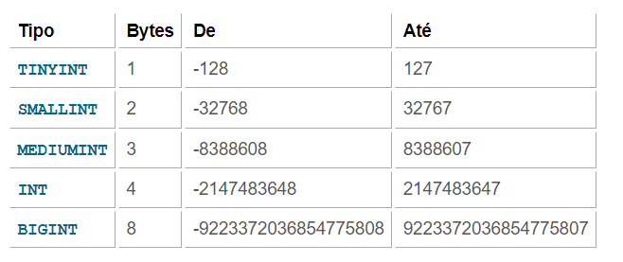
TIPOS NUMÉRICOS

Slide 17


Obrigado!

